Slide 1




الفصل الخامس
تطبيقات النسبة المئوية

Slide 2




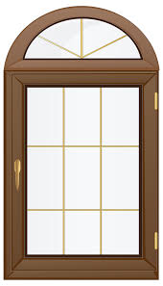






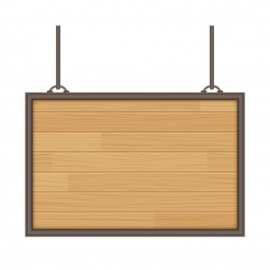

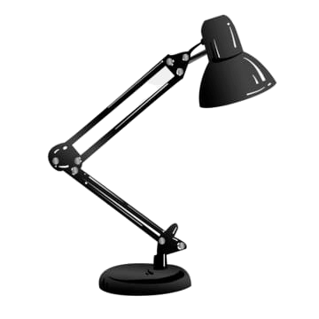
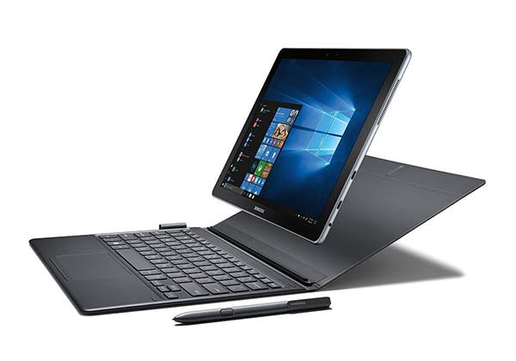






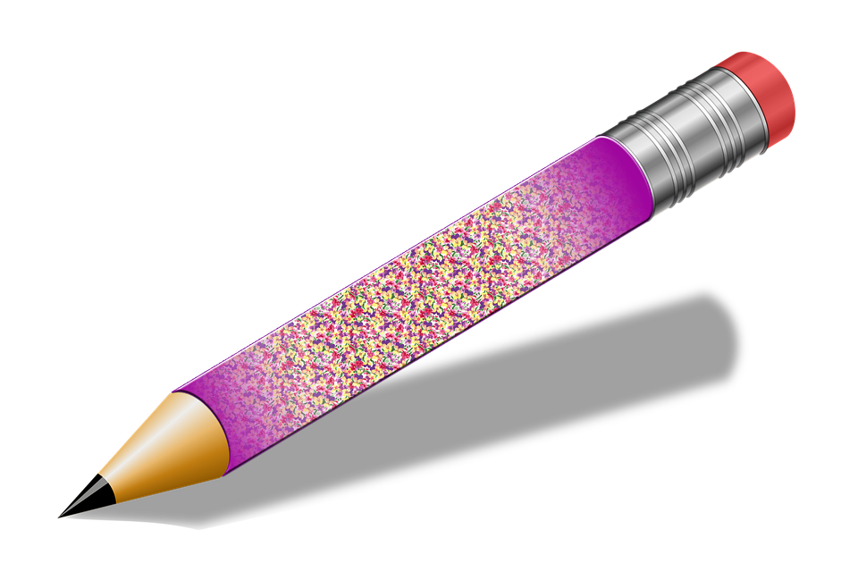
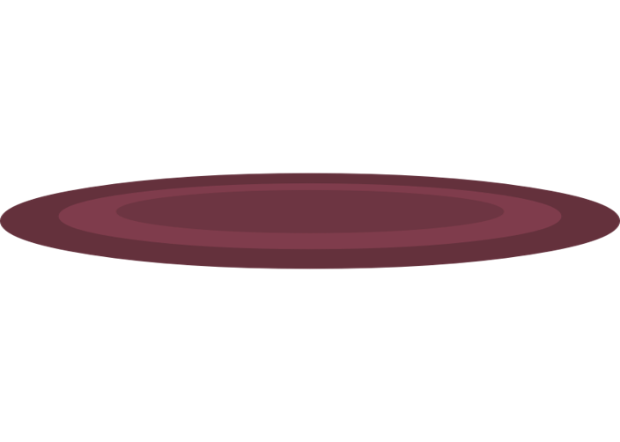

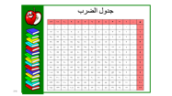
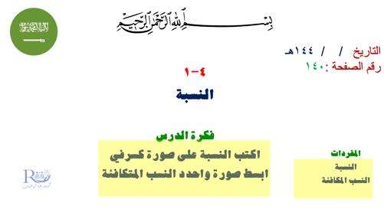

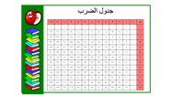
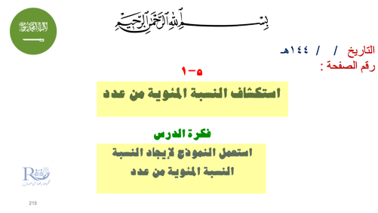

Slide 3


٥-١
استكشاف النسبة المئوية من عدد

Slide 4



التاريخ / / ١٤٤هـ
رقم الصفحة :
٥-١
استكشاف النسبة المئوية من عدد
فكرة الدرس
استعمل النموذج لإيجاد النسبة النسبة المئوية من عدد

Slide 5
جدول الضرب
x | ٠ | ١ | ٢ | ٣ | ٤ | ٥ | ٦ | ٧ | ٨ | ٩ | ١٠ | ١١ | ١٢
٠ | ٠ | ٠ | ٠ | ٠ | ٠ | ٠ | ٠ | ٠ | ٠ | ٠ | ٠ | ٠ | ٠
١ | ٠ | ١ | ٢ | ٣ | ٤ | ٥ | ٦ | ٧ | ٨ | ٩ | ١٠ | ١١ | ١٢
٢ | ٠ | ٢ | ٤ | ٦ | ٨ | ١٠ | ١٢ | ١٤ | ١٦ | ١٨ | ٢٠ | ٢٢ | ٢٤
٣ | ٠ | ٣ | ٦ | ٩ | ١٢ | ١٥ | ١٨ | ٢١ | ٢٤ | ٢٧ | ٣٠ | ٣٣ | ٣٦
٤ | ٠ | ٤ | ٨ | ١٢ | ١٦ | ٢٠ | ٢٤ | ٢٨ | ٣٢ | ٣٦ | ٤٠ | ٤٤ | ٤٨
٥ | ٠ | ٥ | ١٠ | ١٥ | ٢٠ | ٢٥ | ٣٠ | ٣٥ | ٤٠ | ٤٥ | ٥٠ | ٥٥ | ٦٠
٦ | ٠ | ٦ | ١٢ | ١٨ | ٢٤ | ٣٠ | ٤٦ | ٤٢ | ٤٨ | ٥٤ | ٦٠ | ٦٦ | ٧٢
٧ | ٠ | ٧ | ١٤ | ٢١ | ٢٨ | ٣٥ | ٤٢ | ٤٩ | ٥٦ | ٦٣ | ٧٠ | ٧٧ | ٨٤
٨ | ٠ | ٨ | ١٦ | ٢٤ | ٣٢ | ٤٠ | ٤٨ | ٥٦ | ٦٤ | ٧٢ | ٨٠ | ٨٨ | ٩٦
٩ | ٠ | ٩ | ١٨ | 27 | ٣٦ | ٤٥ | ٥٤ | ٦٣ | ٧٢ | ٨١ | ٩٠ | ٩٩ | ١٠٨
١٠ | ٠ | ١٠ | ٢٠ | ٣٠ | ٤٠ | ٥٠ | ٦٠ | ٧٠ | ٨٠ | ٩٠ | ١٠٠ | ١١٠ | ١٢٠
١١ | ٠ | ١١ | ٢٢ | ٣٣ | ٤٤ | ٥٥ | ٦٦ | ٧٧ | ٨٨ | ٩٩ | ١١٠ | ١٢١ | ١٣٢
١٢ | ٠ | ١٢ | ٢٤ | ٣٦ | ٤٨ | ٦٠ | ٧٢ | ٨٤ | ٩٦ | ١٠٨ | ١٢٠ | ١٣٢ | ١٤٤

Slide 6

لوحة تعزيز النجوم

Slide 7
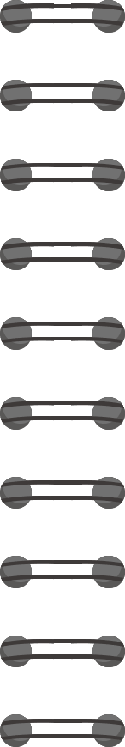
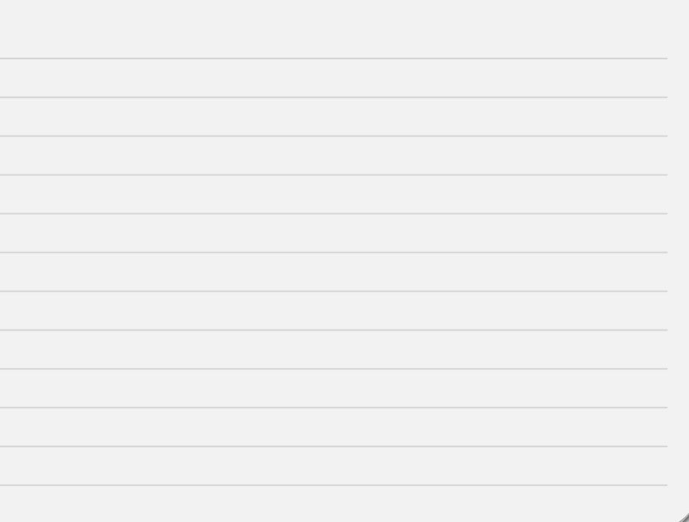


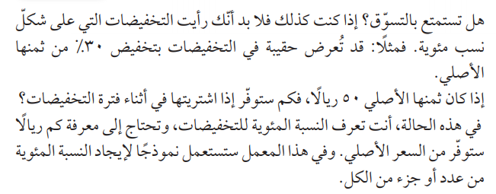

صفحة ١٢

Slide 8

صفحة ١٢
مقدار الخصم : ٣٠ %
السعر الأصلي للحقيبة : ٥٠ ريال
كم ريالاً ستوفر من السعر الأصلي للحقيبة ؟
ماذا نريد معرفته =

Slide 9
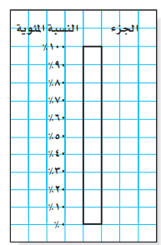

صفحة ١٢
نشاط
٥٠
٤٥
٤٠
٣٥
نلاحظ أن ٣٠٪ تقابل نقطة ١٥
٣٠
٢٥
٢٠
١٥
١٠
٥
٠

Slide 10
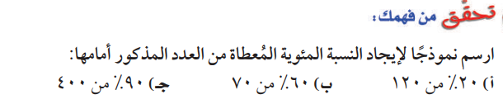
١٢٠
تحقق من فهمك
١٠٨
صفحة ١٢
٩٦
٨٤
٧٢
نلاحظ أن ٢٠٪ تقابل نقطة ٢٤
٦٠
٤٨
٣٦
٢٤
١٢
٠

Slide 11
٧٠
تحقق من فهمك
٦٣
صفحة ١٢
٥٦
٤٩
نلاحظ أن ٦٠٪ تقابل نقطة ٤٢
٤٢
٣٥
٢٨
٢١
١٤
٧
٠

Slide 12
تحقق من فهمك
٤٠٠
٣٦٠
صفحة ١٢
٣٢٠
٢٨٠
نلاحظ أن ٩٠٪ تقابل نقطة ٣٦٠
٢٤٠
٢٠٠
١٦٠
١٢٠
٨٠
٤٠
٠

Slide 13
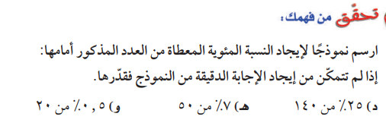
تحقق من فهمك
١٤٠
١٢٦
صفحة ١٣
١١٢
٩٨
نلاحظ أن ٢٥٪ تقابل نقطة ٣٥
٨٤
٧٠
٥٦
٤٢
٢٨
١٤
٠

Slide 14
تحقق من فهمك
٥٠
٤٥
صفحة ١٣
٤٠
٣٥
نلاحظ أن ٧٪ تقابل نقطة ٤ تقريبا
٣٠
٢٥
٢٠
١٥
١٠
٥
٠

Slide 15
٢٠
تحقق من فهمك
١٨
صفحة ١٣
١٦
١٤
١٢
نلاحظ أن ٥٪ تقابل نقطة اقل من ٠.١
١٠
٨
٦
٤
٢
٠

